Slide 1
Cvijeće

Slide 2
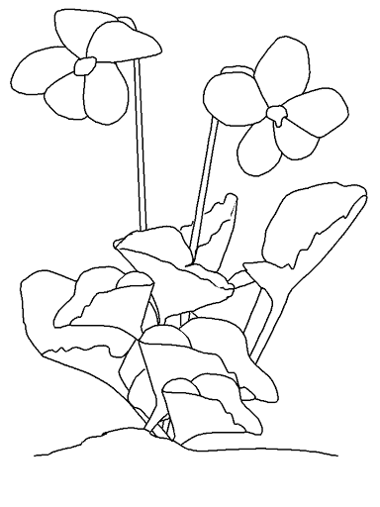
Oboji cvijet

Slide 3
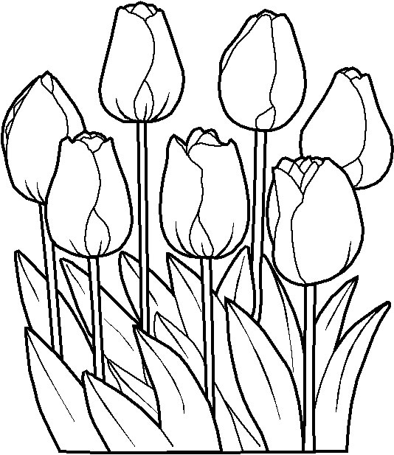
Oboji cvijet

